Slide 1
学习进度可视化
推荐系统方向 · 2026 年 7 月 → 10 月
徐胜钦 · 2026-10-25 组会
复现 6 篇论文 / 8 个模型 · 统一评测协议 · 全部可查

Slide 2
总览：现在在哪
数据截至 2026-10-24，全部可在仓库与笔记库中查证
6
8
16
5/17
篇论文完整复现
个模型跑进同一张表
周训练（7 月初起）
论文清单已消化
NCF · LightGCN · SASRec · BPR-MF · NGCF · BERT4Rec
集合 / 图 / 序列 三条线
含 7 次课程 + 4 次组会级汇报
评估方法类刚补，是当前最大缺口
能力进度（自评，按真实产出给分）
一句话现状
环境与工具链
95%
单卡 GPU / cu130 / 数据校验脚本 / 一键自检
工具、代码、实验这条线已经打通：
能给六个模型同一张表。
阅读和问题意识这条线还没打通：
读得少，也还没有自己的问题。
→ 下阶段重心从「会跑」转向「会读会问」。
代码阅读与改造
80%
能读懂并改写官方实现，改动全部留痕
实验设计与评估
70%
协议意识刚建立：统一了切分/候选/指标
论文精读与批判
25%
16 篇路线图读了 4 篇；缺评估方法类
独立提出可证伪问题
15%
还没有自己的问题，明年 1 月前要出

Slide 3
时间线：16 周做了什么
每个节点都有对应证据，可现场打开
7 月
8 月
9 月
10 月
暑期课程 7 次
NCF 完整复现
组会汇报 + 定方向
统一协议 + 5 个新模型
Python / PyTorch 训练流程 /
SASRec smoke demo
→ course_materials 7 份笔记
GMF / MLP / NeuMF 三结构
NeuMF 0.690 vs 论文 0.688
→ NCF-reproduction 仓库
15 页汇报 + 导师约谈
把方向定在序列推荐
→ 组会备份归档
五模型迁到同一协议
BPR-MF / NGCF / BERT4Rec 新增
→ ml1m-unified-benchmark
节奏判断：7–8 月产出密集（课程 + 复现），9 月被课程与助管切碎（只有汇报与谈话），10 月靠一次集中冲刺补回。→ 问题是节奏不稳，不是能力不够。

Slide 4
复现进度：6 篇论文 / 8 个模型
「完整复现」= 数据 + 代码 + 逐 epoch 日志 + 与论文数字对照
论文
会议/年份
模型
我的 HR@10
论文报告
状态
BPR-MF
UAI 2009
点积 + BPR
0.6889
—
完整复现
NCF
WWW 2017
GMF / MLP / NeuMF
0.6904
0.688
完整复现
NGCF
SIGIR 2019
传播 + W + σ
0.6879
该协议未报
完整复现
LightGCN
SIGIR 2020
纯邻域传播
0.7149
该协议未报
完整复现
SASRec
ICDM 2018
单向自注意力
0.8295
0.8235
完整复现 + 3 seed
BERT4Rec
CIKM 2019
双向 + 完形填空
0.7785
—
跑通但未达基线
关键：八个模型全部跑在**同一份切分 + 同一份 100 候选 + 同一套指标**下（ML-1M leave-one-out）。
所以它们之间的差可以直接读，不用再担心口径问题。其中 BPR-MF 与 NeuMF 打平（0.6889 vs 0.6904），NGCF 低于 LightGCN —— 这两条都不是论文里写的，是我自己跑出来的。

Slide 5
论文阅读进度：17 篇清单，5 篇已消化
「已消化」= 能讲清问题—方法—实验—局限，不只是读过
阶段① 评估与基线
BPR
✓ MF
NCF vs MF
采样指标
Much Progress
阶段② 图与序列
✓ NGCF
✓ LightGCN
✓ SASRec
✓ BERT4Rec
GRU4Rec
Caser
序列综述
阶段③ 自监督与生成式
SGL
SimGCL
S3-Rec
CL4SRec
TIGER
整体进度 5 / 17
29%
最大的缺口在这里，而且我知道它为什么重要：
我现在这张八模型对比表，本质上是在补「评估方法」这一课 —— 没有 Krichene & Rendle（KDD 2020）那篇，
我既说不清自己的 100 候选为什么不保序，也说服不了别人这些数字能不能比。
→ 11 月前两周先把阶段① 剩下 4 篇读完，这是所有后续工作的地基。

Slide 6
能力盘点：会什么、还不会什么（自评）
按真实产出打分，不打虚的
环境搭建（GPU / 依赖 / 数据校验）
95%
从零配到能跑，写过自检脚本
读官方代码并改造
80%
LightGCN 重写评估、SASRec 加 seed、BERT4Rec 从头实现
数据一致性验证
85%
行数/字节/频次三重核对，能证明「同一份数据」
实验设计与协议对齐
70%
会钉切分/候选/指标；但还没做过显著性检验
结果诊断（欠拟合/过拟合）
65%
会看两条线和平台期；调参还没系统扫过
论文精读与批判
25%
读了 4 篇，缺评估方法类与强基线意识
提出可证伪的问题
15%
还没有自己的问题，这是明年 1 月前的硬指标
右边三条（绿）是这四个月真拿下的：能配环境、能读代码、能验数据 —— 这是做实验的下限能力。
左边两条（红）是短板：读得少、还不会提问 —— 这是做研究的上限能力。下阶段全部资源投这里。

Slide 7
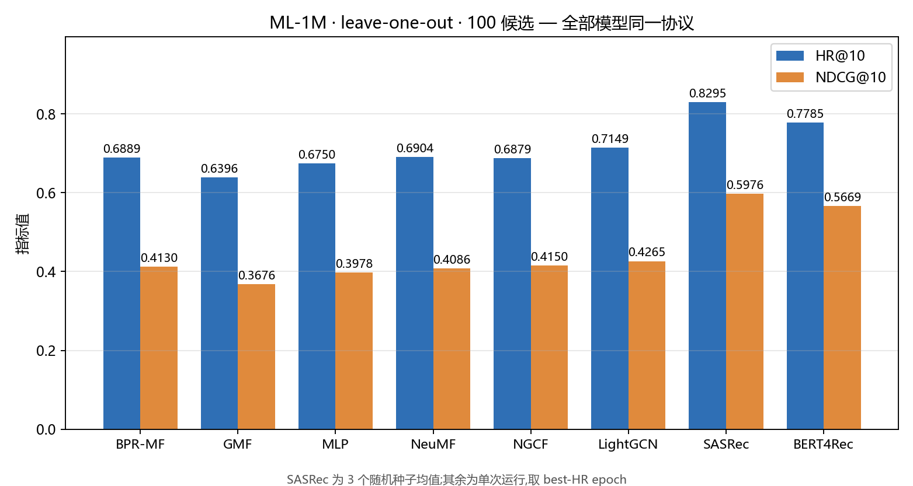
结果看板：八个模型在同一张表里
三条可以直接讲的结论：
① 序列 ≫ 图 > 集合：SASRec 0.8295 比 NeuMF 高 13.9 个点，不是调参能补的。
② BPR-MF 0.6889 ≈ NeuMF 0.6904 —— 复现出了 NCF 的数字，但没复现出它的结论。
③ NGCF 0.6879 < LightGCN 0.7149 —— 同样加图传播，删掉 W 和 σ 反而涨 2.6 个点。

Slide 8
缺口与下一步：11 月 → 1 月
按「补地基 → 进方向 → 出闭环」三段，每段有可交付物
11 月
12 月
1 月
阶段① 评估与基线（4 篇）
阶段② 图与序列（4 篇）
阶段③ 自监督与生成式
问题定义 + 基线复现
实验闭环 + 消融 + 技术报告
三个必须先说清的边界：
1. 阶段④（组内方向）我没有自己选 —— 等您拍板，因为选错方向比做得慢代价大得多。
2. 我承诺的是「11 月读完阶段①②、12 月开始跑自己的实验」，不承诺发表时间。
3. 如果这三个月没有产出，您可以随时卡我 —— 但我需要知道评判标准是什么（一次组会汇报 / 一份报告 / 一次实验闭环）。

